Slide 1




Modèle système dynamique pour l’analyse de la menace
Tithnara Nicolas SUN
Philippe Dhaussy (Lab-STICC)
Lionel Van Aertryck (DGA-MI)
Ciprian Teodorov (Lab-STICC)
Joel Champeau (Lab-STICC)

Slide 2



Sommaire
Sujet de thèse
Contexte
Problématique
Axes de recherches
Avancement
Réification de la surface d’attaque
Aspect dynamique et évolution
Premier modèle
Perspectives

Slide 3
Sujet de thèse
A)Contexte
B)Problématique
C)Axes de recherche

Slide 4
Sujet de thèse Contexte
Analyse de la menace
Stratégie attaque-défense
Théorie de la cyber-défense
Modélisation d’attaque

Slide 5
Sujet de thèse Problématique
Nécessité d’une vue système holistique
Point de vue opérationnel
Ressources hétérogènes
Modèle système dynamique pour l’analyse de la menace

Slide 6
Sujet de thèse Axes de recherche
Réification de la surface d’attaque
Aspect dynamique
Création d’un moteur d’exécution

Slide 7
Avancement
A)Réification de la surface d’attaque
B)Aspect dynamique et évolution
C)Premier modèle

Slide 8
Avancement Réification de la surface d’attaque
Définitions :
Surface d’attaque
Attaquant
Vulnérabilité
Attaque
Menace
Cyber Threat Intelligence

Slide 9
Avancement Réification de la surface d’attaque
Arbres d’attaque :
Surface d’attaque
Attaquant
Vulnérabilité
Attaque
Menace
Cyber Threat Intelligence

Slide 10
Avancement Aspect dynamique
Théorie des jeux :
Blabla principe

Slide 11
Avancement Aspect dynamique
Théorie des jeux :
Blabla application cyber

Slide 12
Avancement Aspect dynamique
Model checking:
Blabla principe

Slide 13
Avancement Aspect dynamique
Model checking:
Blabla application cyber

Slide 14
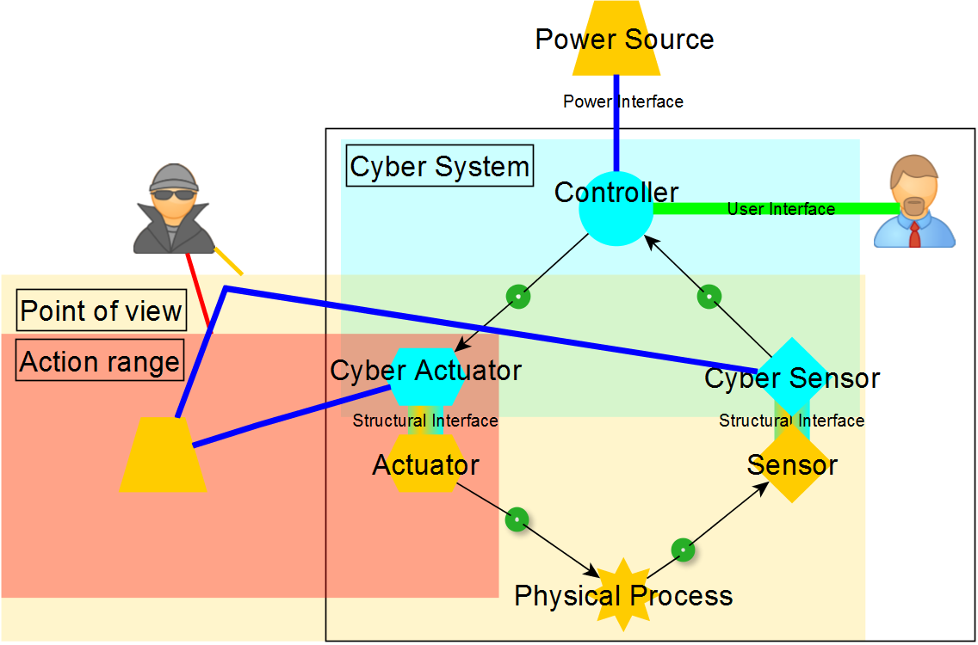
Avancement Premier modèle

Slide 15
Perspectives
A)Réification de la surface d’attaque
B)Aspect dynamique et évolution
C)Premier modèle

Slide 16
Conclusion Bilan
Réification de la surface d’attaque
Définitions (Surface d’attaque, Attaquant, Menace, Faille & Attaque)
Arbres d’attaque
Cyber Threat Intelligence
STIX
Aspect dynamique
Théorie des jeux
Defense-by-Deception
Moteur d’exécution
Ebauche de concept

Slide 17
Conclusion Perspectives
STIX & la surface d’attaque
Asymétrie inhérente à la cyber-sécurité
Initiative de l’attaquant (proactif)
Préparation et/ou remédiation du défenseur (passif/réactif)
Maquette à raffiner

Slide 18
Merci de votre attention

Slide 19
Bibliographie
[1] Analyse et réduction de la surface d’attaque / Mickael Dorigny / https://www.information-security.fr/ / 19 Décembre 2015
[2] Towards Threat, Attack, and Vulnerability Taxonomies / Dennis Hollingworth / Network Associates laboratories USA / 2003
[3] Trust in Cyberspace / Fred B. Schneider / Committee on Information Systems Trustworthiness, Washington, D.C. USA / 1999
[4] AVOIDIT : A Cyber Attack Taxonomy / Chris B. Simmons, Sajjan G. Shiva, Harkeerat Bedi, Dipankar Dasgupta / University of Memphis, Memphis, Tennessee, USA / Juin 2014
[5] Attack Modeling for Information Security and Survivability / Andrew P. Moore, Robert J. Ellison, Richard C. Linger/ Software Engineering Institute, Carnegie Mellon University, USA / Mars 2001
[6] Definitive Guide to Cyber Threat Intelligence / Jon Friedman, Mark Bouchard, CISSP / CyberEdge Group Annapolis, USA / 2015

Slide 20
Bibliographie
[7] Redefining the Center of Gravity in Joint Force Quarterly (JFQ) issue 59 / Dale C. Eikmeier / Washington D.C. USA / 2010
[8] Standardizing Cyber Threat Inteligence Information with the Structured Threat Information eXpression (STIX) / Sean Barnum / The MITRE Corporation / 20 Février 2014
[9] CyberWar Games: Strategic Jostling Among Traditional Adversaries / Sanjay Goel, Yuan Hong / University of New York, New York, USA / 2015
[10] Attribution, Temptation, and Expectation : A Formal Framework for Defense-by-Deception in Cyberwarfare / Ehab Al-Shaer, Mohammad Ashiqur Rahman / University of North Carolina, Charlotte, USA / 2015
[11] Game-Theoretic Foundations for the Strategic Use of Honeypots in Network Security / Christopher Kiekintveld, Viliam Lisý, Radek Píbil / University of Texas, El Paso, USA / Czech Technical University, Prague, Czech Republic / 2015
[12] Automated Adversary Profiling / Samuel N. Hamilton / Siege Technologies, Manchester, USA / 2015

